Slide 1
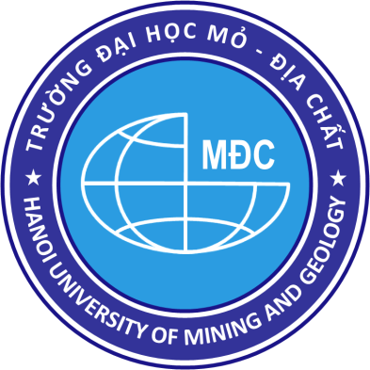

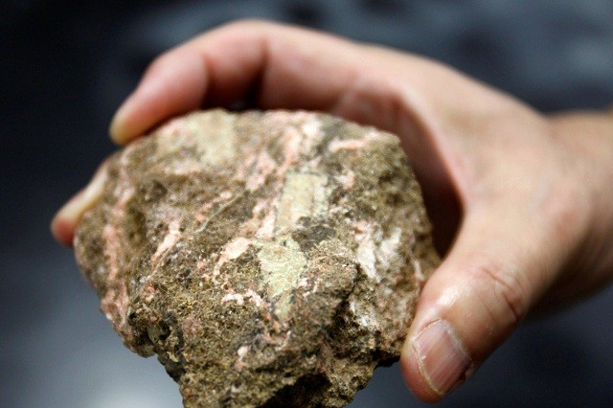
TRƯỜNG ĐẠI HỌC MỎ - ĐỊA CHẤT
CÔNG NGHỆ TUYỂN QUẶNG ĐẤT HIẾM TẠI VIỆT NAM
TS. Phạm Thanh Hải
Nhóm nghiên cứu: Công nghệ tiên tiến trong chế biến khoáng sản và tái chế
23rd June, 2025

Slide 2
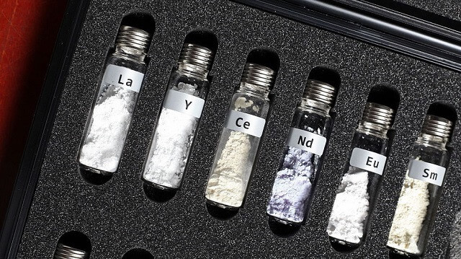
Table of Contents
  Giới thiệu chung
  Trữ lượng, Khai thác và Chế biến đất hiếm tại Việt Nam
  Công nghệ tuyển quặng đất hiếm tại Việt Nam
  Thách thức và cơ hội
  Kết luận
  Q & A Session

Slide 3
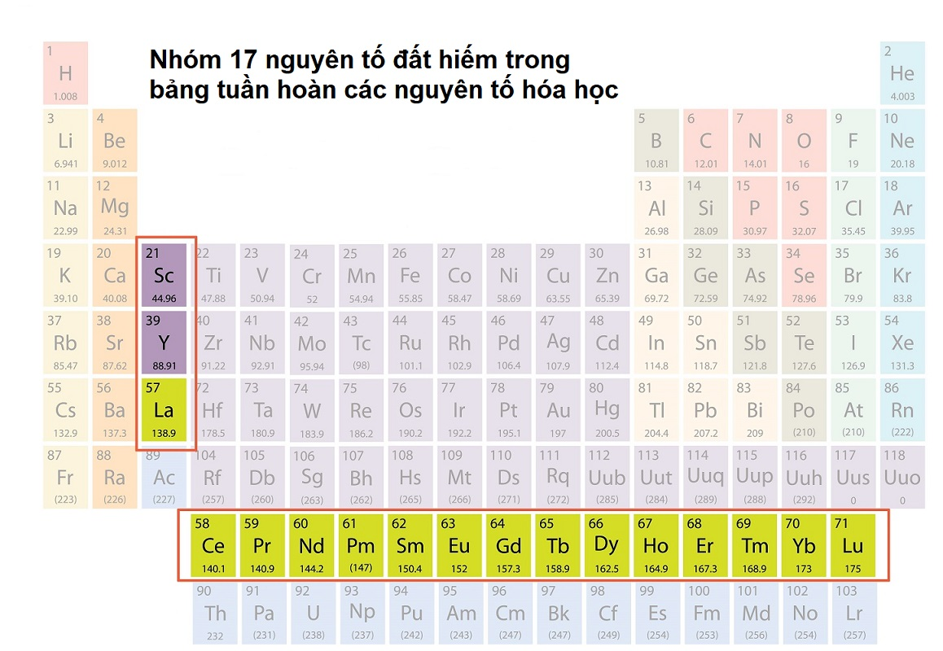
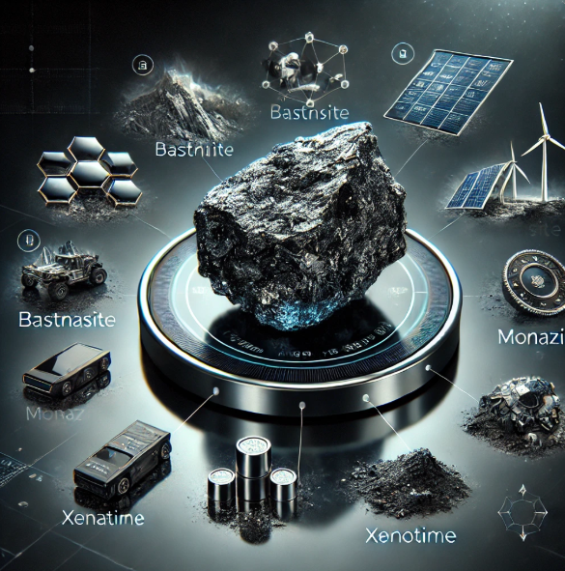
Giới thiệu chung
  Nhóm các nguyên tố hay kim loại đất hiếm bao gồm 17 nguyên tố hóa học thuộc bảng tuần hoàn của Mendeleev, trong đó có scandi, yttri và 15 nguyên tố của nhóm Lantan
Đất hiếm [1]
Các khoáng vật chứa đất hiếm [1]
  Bastnezit (1/3 sản lượng đất hiếm), monazite, xenotim, gadolinit (95%)
  Đất hiếm hấp phụ ion trong vỏ phong hóa laterit
  Công nghiệp: điện, điện tử, hạt nhân, quang học, vũ trụ, vật liệu siêu dẫn, siêu từ tính, luyện kim, thủy tinh và gốm sứ
  Nông nghiệp: phân bón, thức ăn chăn nuôi
Ứng dụng đất hiếm [1]

Slide 4
Trữ lượng, Khai thác và Chế biến đất hiếm ở Việt Nam [1]
Trữ lượng
Các mỏ và điểm quặng
Đặc điểm
Thực trạng chung
  Tổng trữ lượng dự báo khoảng 24.958.168 tấn TR2O3
  Trữ lượng đất hiếm ở cấp R1E đạt tới gần 1,0 triệu tấn
  Mỏ đất hiếm Bắc Nậm Xe; Đông Pao, Nam Nậm Xe; Mường Hum; Yên Phú;
  Mỏ monazit Pom Lâu; Châu Bình; Bản Gió; Cát khánh, Đêzi; Kẻ Sung; Cẩm Hòa; Quảng Ngạn; Cửa Đại; Hòn Gốm; Vĩnh Mỹ; Kỳ Ninh
  Đất hiếm Việt Nam nằm trong các mỏ đất hiếm gốc và phong hóa (99%), một lượng nhỏ còn lại nằm trong các mỏ sa khoáng lục địa và sa khoáng ven biển
  Đã phát hiện 5 mỏ quặng gốc cùng nhiều mỏ sa khoáng lục địa và ven biển có chứa đất hiếm
  Chủ yếu đất hiếm thuộc nhóm nhẹ
  Tài nguyên đất hiếm Việt Nam khá lớn và được thăm dò tương đối đầy đủ;
  Công nghệ tuyển và chế biến đất hiếm vẫn còn rất sơ khai chủ yếu ở quy mô phòng thí nghiệm/bán công nghiệp;
  Tình hình khai thác và chế biến đất hiếm ở trong nước vẫn hết sức khiêm tốn.

Slide 5
Công nghệ tuyển quặng đất hiếm tại Việt Nam
Công nghệ chủ yếu
Thực trạng nghiên cứu
Nhin chung công nghệ tuyển là sự kết hợp của các phương pháp (tùy thuộc vào đặc điểm khoáng vật chính và các khoáng vật đi kèm:
  Tuyển trọng lực - tuyển từ - tuyển nổi
  Tuyển trọng lực
  Tuyển từ - tuyển trọng lực
  Tuyển nổi
  Tuyển trọng lực - tuyển nổi
- Một số nghiên cứu công nghệ tuyển quặng của các mỏ Nam Nậm Xe, Đông Pao, Yên Phú và một số mỏ sa khoáng biển;
- Đề xuất sơ đồ tuyển trên cơ sở thí nghiệm quy mô bán công nghiệp, một số kết quả nghiên cứu thu hồi monazit trong sa khoáng biển được áp dụng;
- Các nghiên cứu trong lĩnh vực thủy luyện và tách chiết còn nhiều hạn chế, chưa đủ điều kiện để đánh giá khả năng và hiệu quả kinh tế khi áp dụng.

Slide 6
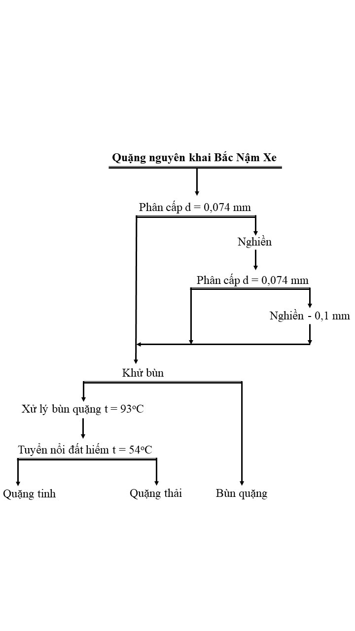
Vật liệu đầu [1]
  Khoáng vật chính: Bastnesit với hàm lượng 5-7%
  Các khoáng vật khác: thạch anh, barit, illite kaolinite,clorite, fenspat, ...
  Quặng có hàm lượng trung bình ~ 1,2% REO, ~ 33% Fe, ~ 40% SiO₂
Công nghệ tuyển [2]
  Năm 1971, Viện luyện kim màu đã nghiên cứu và làm giàu mẫu đầu từ 14,8% REO lên đến 19,5% REO trong quặng tinh có từ tính và lên đến 18,5% REO trong quặng tinh tuyển nổi.
  Năm 2013, Viện KHCN Mỏ - Luyện kim đã nghiên cứu mẫu đầu có chứa 4,6%REO. Công nghệ tuyển nổi được sử dụng và đã thu được quặng tinh đất hiếm có hàm lượng 30% với tỷ lệ thu hồi 63,56%.

Slide 7
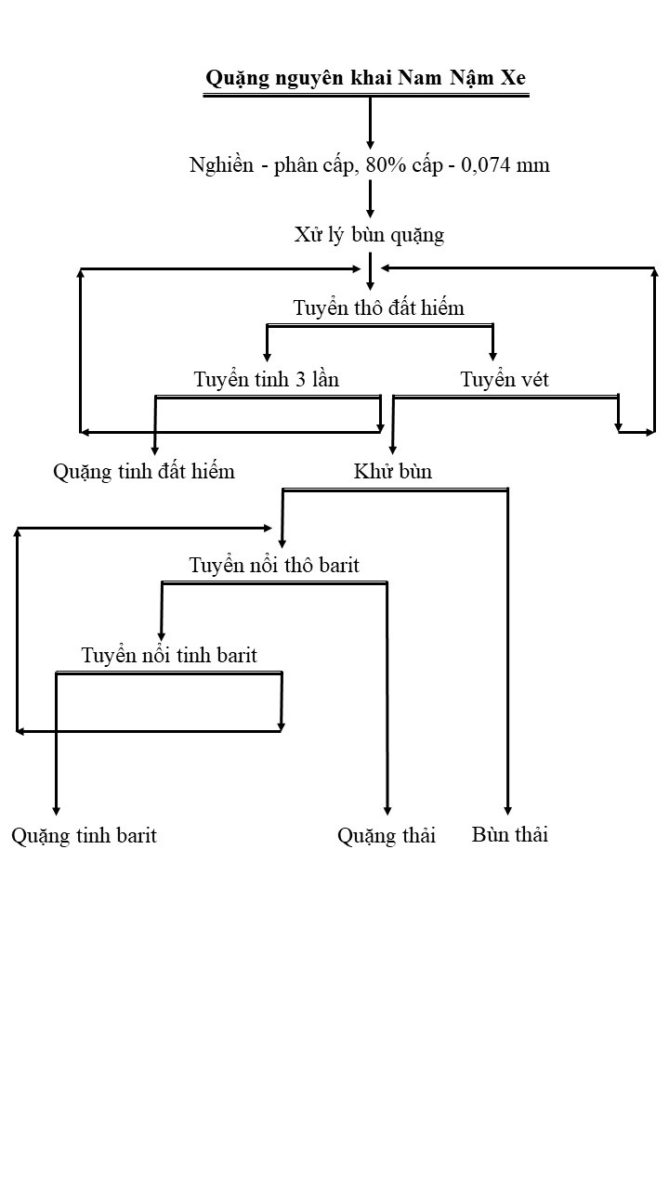
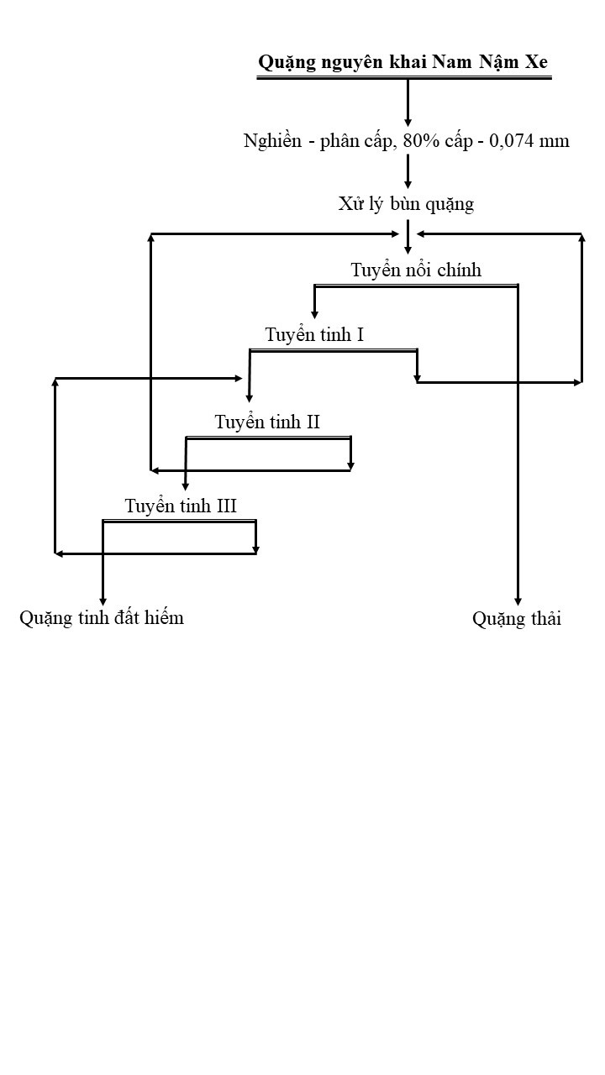

Slide 8
Đất hiếm Nam Nậm Xe
  Theo Fong-Sam (2013): Đất hiếm ở dạng calciocarbonatites 0,34 - 0.61%, ở dạng ferrocarbonatites 4,32 - 16,3%
  Các khoáng vật chứa đất hiếm là parisite Ca(REE)₂[CO₃]₃(F,OH)₂, bastnaesite (REE)[CO₃](F,OH), synchysite Ca(REE)(CO₃)₂(OH,F)
  Các khoáng vật đi kèm: baryte celestine, calcite, biotite, and magnetite...
  Mẫu đầu có hàm lượng 7-10% REO và xâm nhiễm mịn với các khoáng vật đi kèm
Mẫu đầu [3]
  Mountrin Pass's circuit: Tuyển nổi trực tiếp với các hóa chất sodium, NaF, dextrin, liquid glass. kết quả tuyển thu được quặng tinh với hàm lượng 30-35% REO ở thực thu 80-85%. Quặng tinh Barit cũng được thu hồi song hàm lượng REO ở đây vẫn cao (7%) [4-5].
  Robert Möckel: Tuyển nổi với các vong tuyển chính, vét, nghiền + 3 vòng tuyển tinh + 1 tuyển vét quặng tinh 1. Hàm lượng REO đạt 40% [6].
Công nghệ tuyển

Slide 9
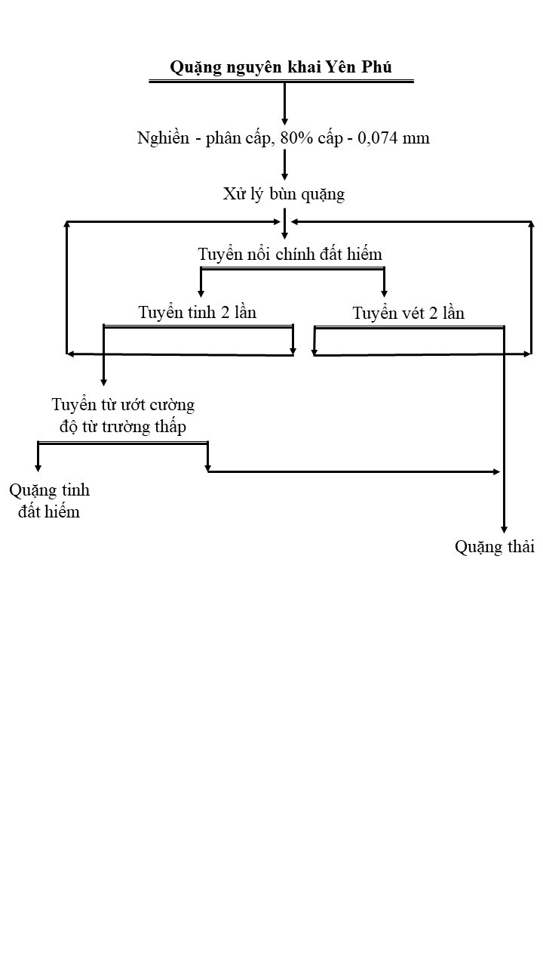
[10]
Vật liệu đầu [7]
  Trữ lượng: 28.000 T REO
  Khoáng vật chính: Xenotim
  Khoáng vật chứa sắt: gơtit (18 - 20%) và manhetit (24- 26%), các khoáng vật khác: thạch anh 41-43%, kaolinite + clorite 3-5%, fenspat 2-4%, talc 1-3%, ...
  Quặng có hàm lượng trung bình ~ 1,2% REO, ~ 33% Fe, ~ 40% SiO₂
  Quặng tinh có thực thu 40%, quặng đuôi 0,7% REO
Công nghệ tuyển [8]
  Tuyển trọng lực: rửa quặng và phân cấp.
  Tuyển từ để thu hồi quặng tinh sắt.
  Tuyển nổi thu hồi quặng tinh đất hiếm với các thuốc tuyển soda (pH = 9); thủy tinh lỏng, lignin, tinh bột ngô là thuốc đè chìm; Berol và dầu diesel là thuốc tập hợp.

Slide 10
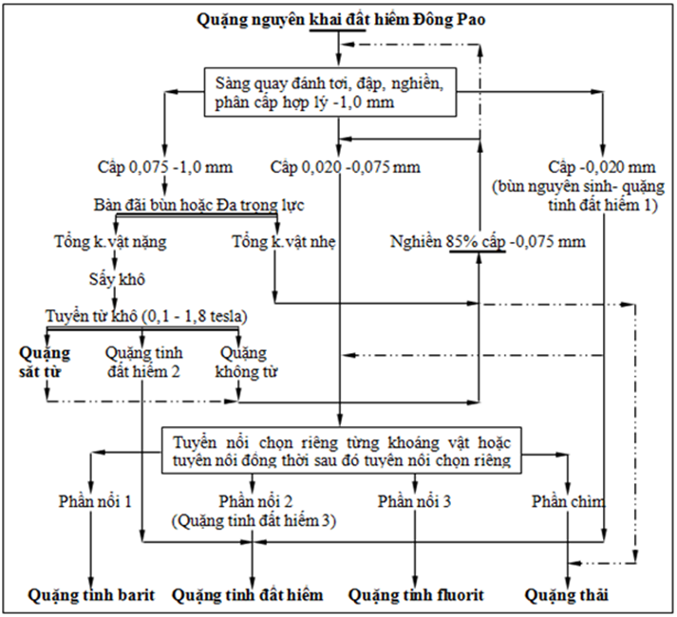
[10]
Vật liệu đầu [9]
  Khoáng vật chính: Bastnezit
  Một số ít REE tồn tại dưới dạng (Ca,Y)F₂₋₃ - Yttrofluorite và fluorit tồn tại dưới dạng CaF₂.[(CaF₂)_{0,75}(YF₃)_{0,25}]
  Quặng có hàm lượng trung bình ~ 5,98% REO, 21,58% BaSO₄, 12,35% CaF₂

Slide 11
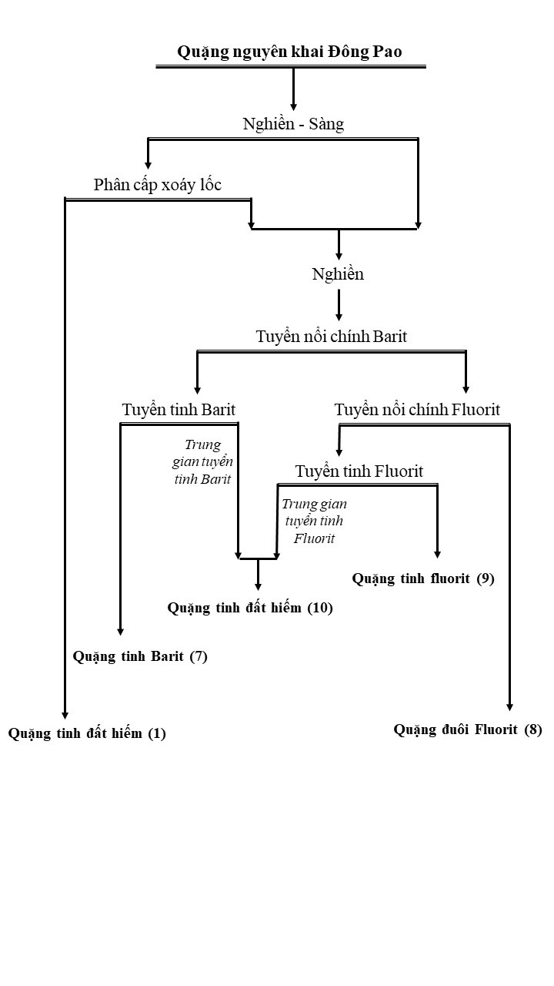
[1]
Sơ đồ tuyển nổi đất hiếm Đông Pao kiến nghị từ dự án hợp tác với CHLB Đức [1]
Kết quả tuyển nổi được cho ở Bảng 1 với tổng hàm lượng quặng tinh đất hiếm 30,34% REO ở mức thực thu 66,75%

Slide 12
Giai đoạn | Sản phẩm | Thu hoạch | Hàm lượng, % |  |  | Thực thu,%
 |  |  | REO | BaSO₄ | CaF₂ | REO | BaSO₄ | CaF₂
 | Quặng đầu | 100 | 11,25 | 49,53 | 10,44 | 100 | 100 | 100
Nghiền - Sàng | Quặng tinh đất hiếm I (1) | 13,62 | 38,09 | 14,71 | 4,12 | 46,37 | 4,07 | 5,40
 | Cỡ hạt + 0,03 mm | 86,38 | 6,99 | 55,05 | 11,44 | 53,63 | 95,93 | 94,60
Tuyển nổi | Quặng tinh Barit (7) | 51,79 | 0,77 | 86,50 | 1,65 | 3,54 | 90,44 | 8,19
 | Quặng đuôi CaF₂ (8) | 7,66 | 15,6 | 7,45 | 5,04 | 10,53 | 1,14 | 3,66
 | Quặng tinh CaF₂ | 15,88 | 13,58 | 5,0 | 39,10 | 49,18 | 1,60 | 59,48
 | Quặng tinh đất hiếm (10) | 11,95 | 20,74 | 12,3 | 21,90 | 20,38 | 2,75 | 23,27
 | Quặng tinh đất hiếm (1) + (10) | 24,47 | 30,34 | 13,65 | 12,10 | 66,75 | 6,82 | 28,67

Slide 13
Quặng đất hiếm Đông Pao được gửi đến Phòng thí nghiệm nghiên cứu Lakefield ở Ontario, Canada [1]
Tuyển nổi trực tiếp quặng đầu
Tuyển nổi chọn riêng CaF₂ - BaSO₄ - REO
Tuyển nổi chọn riêng BaSO₄ -CaF₂ - REO
Tuyển nổi tập trung thu hồi khoáng vật bastnezit với hàm lượng REO đạt 6,76% ở mức thực thu 45,40%
Kết quả tuyển nổi cho ở Bảng 3
Kết quả tuyển nổi được cho ở Bảng 4 với hàm lượng REO đạt 34,3% với thực thu 57,6%
Kết quả tuyển cho ở Bảng 5 với hàm lượng REO 30.6 % ở mức thực thu 67.1%

Slide 14
Sản phẩm | Thu hoạch | Hàm lượng, % |  |  | Thực thu,%
 |  | REO | BaSO₄ | CaF₂ | REO | BaSO₄ | CaF₂
Quặng tinh REO của vòng tuyển tinh thứ 3 | 33,63 | 6,76 | 38,60 | 6,5 | 45,4 | 21,20 | 49,10
Quặng tinh REO của vòng tuyển tinh thứ 1 | 62,06 | 5,96 | 54,20 | 5,82 | 73,9 | 54,9 | 81,10
Quặng tinh REO của vòng tuyển chính | 87,89 | 5,58 | 58,60 | 5,03 | 98,0 | 84,2 | 99,4
Quặng đuôi REO của vòng tuyển chính | 12,11 | 0,81 | 80,00 | 0,21 | 2,0 | 15,8 | 0,6
Quặng đầu | 100,00 | 5,00 | 61,20 | 4,45 | 100 | 100 | 100

Slide 15
Sản phẩm | Thu hoạch | Hàm lượng, % |  |  | Thực thu,%
 |  | REO | BaSO₄ | CaF₂ | REO | BaSO₄ | CaF₂
Quặng tinh CaF₂ của vòng tuyển tinh thứ 3 | 15,33 | 2,39 | 79,7 | 7,63 | 5,7 | 18,80 | 25,9
Quặng tinh CaF₂ của vòng tuyển tinh thứ 2 | 16,94 | 2,61 | 79,3 | 7,24 | 6,9 | 2,07 | 27,2
Quặng tinh Barit của vòng tuyển tinh thứ 3 | 55,54 | 1,34 | 86,2 | 3,29 | 11,7 | 74,0 | 40,5
Quặng tinh Barit của vòng tuyển tinh thứ 2 | 58,64 | 2,14 | 82,89 | 3,61 | 19,70 | 74,9 | 47,0
Quặng tinh REO của vòng tuyển tinh thứ 3 | 10,73 | 34,3 | 23,4 | 8,4 | 57,6 | 3,9 | 20,0
Quặng tinh REO của vòng tuyển chính | 13,42 | 30,9 | 20,0 | 8,41 | 65,0 | 4,1 | 25,0
Quặng đuôi REO của vòng tuyển chính | 11,0 | 4,89 | 1,4 | 0,35 | 8,4 | 0,2 | 0,9
Quặng đầu | 100 | 6,39 | 64,90 | 4,51 | 100,0 | 100,0 | 100,0

Slide 16
Sản phẩm | Thu hoạch | Hàm lượng, % |  |  | Thực thu,%
 |  | REO | BaSO₄ | CaF₂ | REO | BaSO₄ | CaF₂
Quặng tinh Barit của vòng tuyển tinh thứ 4 | 58,7 | 0,55 | 97,1 | 0,06 | 5,1 | 85,2 | 1,6
Quặng tinh Barit của vòng tuyển tinh thứ 3 | 62,88 | 0,82 | 96,2 | 0,09 | 8,2 | 90,4 | 2,5
Quặng tinh CaF₂ của vòng tuyển tinh thứ 3 | 9,47 | 4,48 | 42,2 | 11,2 | 6,7 | 6,0 | 49,1
Quặng tinh CaF₂ của vòng tuyển tinh thứ 2 | 10,96 | 5,57 | 41,7 | 10,6 | 9,6 | 6,8 | 53,8
Quặng tinh REO của vòng tuyển tinh | 13,88 | 30,60 | 11,7 | 6,26 | 67,1 | 2,4 | 40,2
Quặng tinh REO của vòng tuyển chính | 19,5 | 25,0 | 9,01 | 4,69 | 76,9 | 2,6 | 42,4
Quặng đuôi REO của vòng tuyển chính | 6,66 | 4,97 | 1,28 | 0,41 | 5,2 | 0,1 | 1,3
Quặng đầu | 100,0 | 6,33 | 66,9 | 2,6 | 100 | 100 | 100

Slide 17
Quặng đất hiếm Đông Pao được nghiên cứu bởi Sumitomo Metal Mining Company, Nhật Bản [1]
Nghiên cứu sử dụng vòng tuyển nổi Barit - Fluorit - Đất hiếm với hàm lượng quặng tinh 45.9 -48.4% ở mức thực thu 75.6 - 76.1%.
Quặng đất hiếm Đông Pao được nghiên cứu bởi TS. Phạm Văn Hạnh (2005) [1]
Công nghệ được sử dụng là nghiền chọn lọc - phân cấp thủy lực - tuyển từ. quặng tinh có hàm lượng 31.77% REO ở mức thực thu 84.46%. Bên cạnh đó, nghiên cứu cũng chỉ ra khả năng phân tách barit và fluorit bằng tuyển nổi sử dụng axit béo và các ankyl sunfat.
Quặng đất hiếm Đông Pao được nghiên cứu bởi Dương Văn Sự (2010) [1]
Công nghệ được sử dụng là sự kết hợp của tuyển từ và tuyển nổi. quặng tinh đất hiếm có hàm lượng 31.66% REO với mức thực thu 63.52%. Tuy nhiên nghiên cứu không đề cập đến việc thu hồi barit và fluorit từ thân quặng F7.

Slide 18
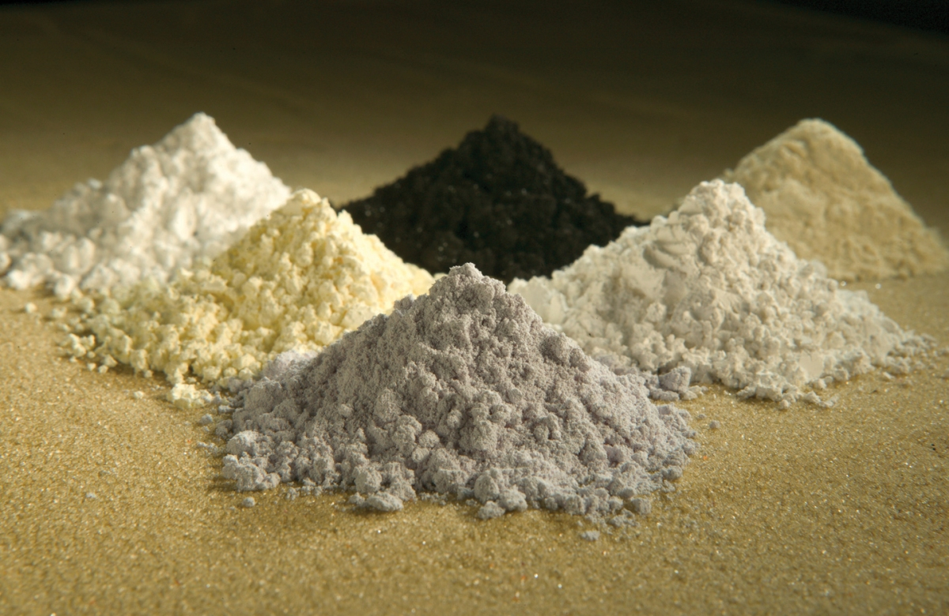
Challenges and Opportunities 1
Challenges
Opportunities
Trữ lượng tương đối lớn, khoảng 24.958.168 tấn TR₂O₃ nhưng phân bố không đồng đều, thành phần phức tạp, chủ yếu là các nguyên tố “nhẹ”
Có thể triển khai các đánh giá cụ thể tài nguyên đất hiếm, thành phần vật chất của các đối tượng quặng, các sản phẩm đi kèm khi chế biến, các bãi đuôi thải...

Slide 19
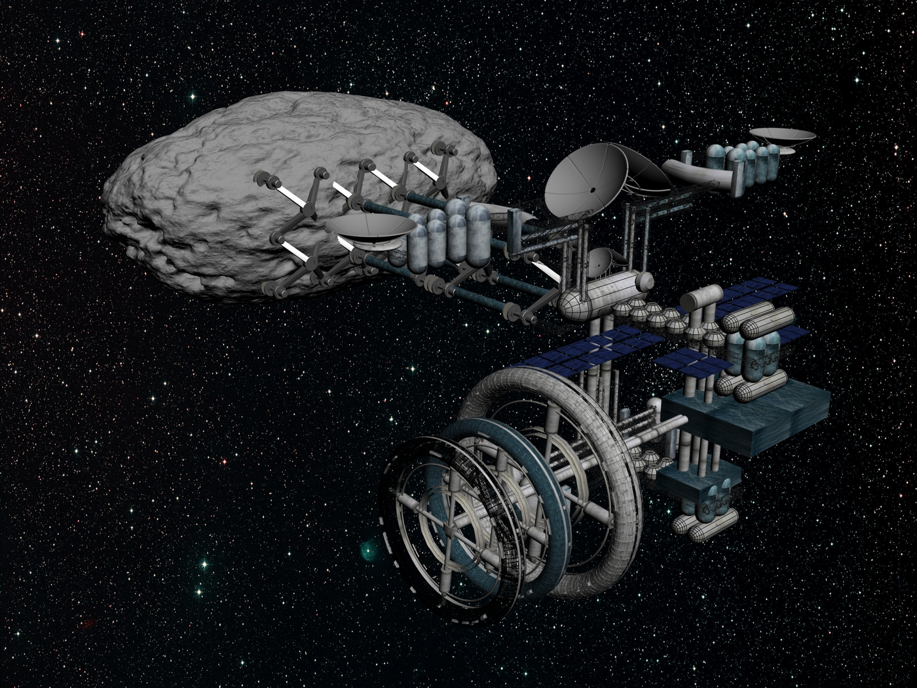
Challenges and Opportunities 2
Challenges
Opportunities
Nghiên cứu công nghệ Khai thác theo hướng tối ưu hóa chi phí, khai thác quặng có chọn lọc, mức độ phá vỡ đất đá phù hợp đáp ứng được yêu cầu của các khâu chế biến sau đó;
Quy hoạch bãi thải theo hướng tái sử dụng khi trình độ công nghệ chế biến đủ cao
Tình hình khai thác quặng vẫn tương đối khiêm tốn

Slide 20
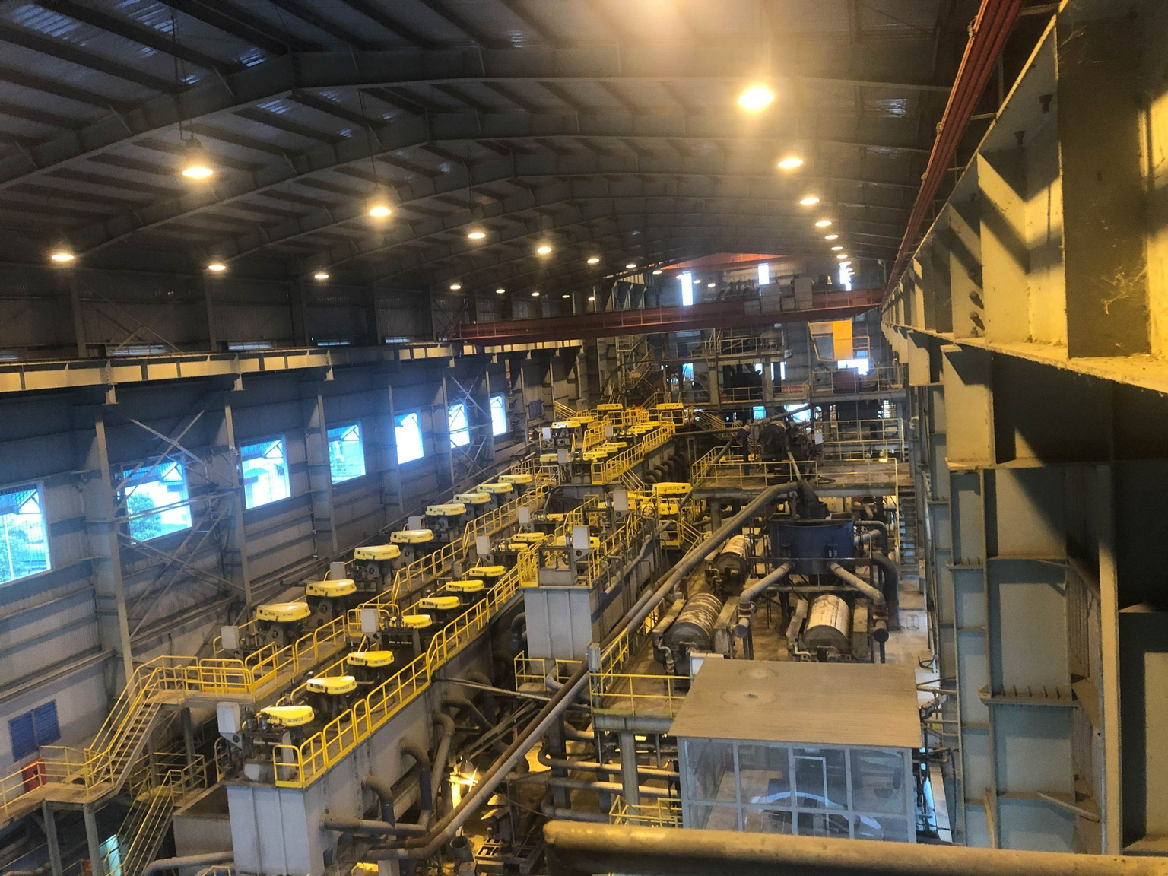
Challenges and Opportunities 3
Challenges
Opportunities
Quặng tinh sau tuyển có hàm lượng và thực thu REO chưa cao
Quặng đuôi vẫn chứa REO với hàm lượng đáng kể
Đa phần kết quả tuyển đều dừng lại ở quy mô thí nghiệm và bán công nghiệp
Triển khai các nội dung: Tối ưu hóa công nghệ tuyển hiện có, ứng dụng các công nghệ, thiết bị hiện đại trong tuyển quặng, sản xuất thử nghiệm, tiến tới tuyển quặng ở quy mô công nghiệp
Các bãi thải nên được xử lý thu hồi đất hiếm theo hướng áp dụng công nghệ hòa tách vi sinh

Slide 21
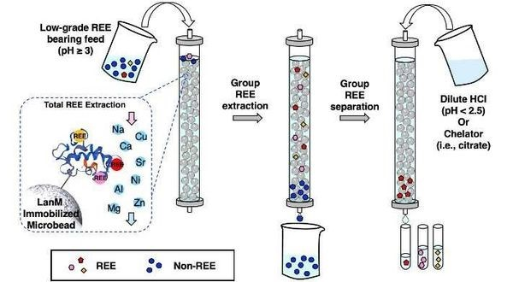
Challenges and Opportunities 4
Challenges
Opportunities
Công nghệ chủ yếu đang được nghiên cứu là thủy luyện tuy nhiên việc phân tách dung dịch hòa tách, tinh luyện các oxit đất hiếm riêng rẽ vẫn chưa thể làm được
Nghiên cứu phát triển các công nghệ tách chiết các oxit đất hiếm riêng rẽ, tinh chế các sản phẩm

Slide 22
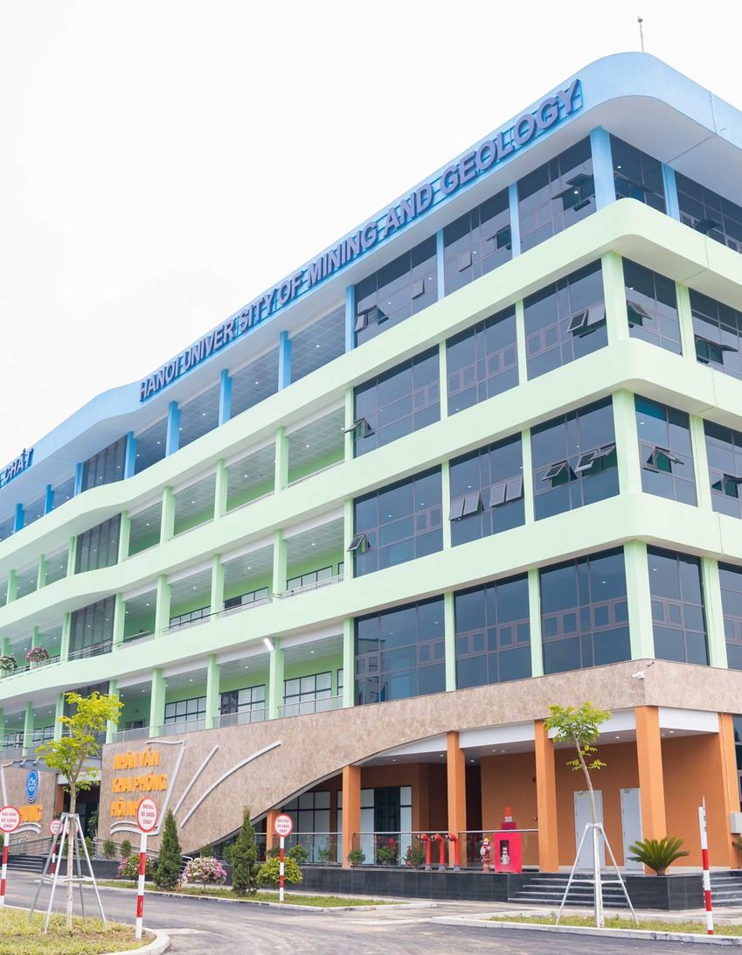
Challenges and Opportunities 4
  Nhu cầu về đất hiếm đang cao do là nguyên liệu chiến lược trong cách mạng công nghiệp lần thứ 4;
  Việt Nam đang đẩy mạnh hợp tác mạnh với các tập đoàn lớn của thế giới để phát triển ngành công nghiệp bán dẫn, AI, trí tuệ nhân tạo...;
  Sự hỗ trợ, tạo điều kiện từ các chủ trương chính sách lớn của Đảng, Nhà Nước, Chính phủ và của các Bộ, Ban, Ngành, sự sẵn sàng chung tay của các doanh nghiệp để tạo nên bước đột phá trong công nghệ chế biến và sử dụng hiệu quả đất hiếm;
  Trường Đại học Mỏ - Địa chất là đơn vị hàng đầu trong khu vực về các lĩnh vực địa chất, khai thác, tuyển khoáng và luyện kim - đủ tiềm lực để có thể triển khai phát triển công nghệ chiến lược của quốc gia.

Slide 23
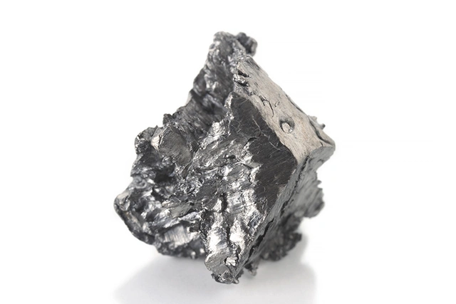
KẾT LUẬN
  Tài nguyên đất hiếm Việt Nam khá lớn, nhưng chế biến đất hiếm ở nước ta đến nay vẫn còn rất sơ khai và hiện vẫn dừng lại ở quy mô phòng thí nghiệm hoặc bán công nghiệp Cần thiết phải có các hệ thống, thiết bị, giải pháp công nghệ để tuyển khoáng, tách chiết, tinh chế loại khoáng sản này;
  Các công trình nghiên cứu tuyển quặng đất hiếm với các đối tượng quặng khác nhau, nhưng tập trung chủ yếu vào các khoáng vật quan trọng nhất là bastnezit, monazit và xenotim.
  Các phương pháp tuyển thu hồi các khoáng vật trong quặng đất hiếm chủ yếu là phối hợp tuyển trọng lực, tuyển từ, tuyển điện và tuyển nổi.
    Sơ đồ nghiên cứu tuyển quặng Bắc Nậm Xe, Nam Nậm Xe thuần túy dùng phương pháp tuyển nổi. Đối với quặng Đông Pao dùng sơ đồ kết hợp phương pháp tuyển trọng lực - tuyển từ - tuyển nổi. Sơ đồ công nghệ tuyển quặng đất hiếm Yên Phú kết hợp tuyển nổi và tuyển từ.

Slide 24
Tài liệu tham khảo
  [1]. NHU Thi Kim Dung, PHAM Van Luan, VU Thi Chinh, TRAN Van Duoc. An Overview of Rare Earth Ores Beneficiation in Vietnam. Journal of the Polish Mineral Engineering Society, No.2, Vol.1, 2021. http://doi.org/10.29227/IM-2021-02-20.
  [2]. Tran Thi Hien, 2013. Study report on rare earth ore technology samples at Nam Xe North rare earth mine, The National Institute of Mining - Metallurgy Science and Technology.
  [3]. Fong-Sam, Y., 2013. The Mineral Industry of Vietnam, Mineral Yearbook. USGS
  [4]. Nguyen Van Hanh, 1988. Experimental research on semi-industrial technology of Nam Xe South rare earth ore processing, Institute of Nonferrous Metallurgy.
  [5]. Tran Van Minh, 1984. Report on research project on Nam Xe South rare earth ore processing technology at laboratory scale, Institute of Nonferrous Metallurgy.
  [6]. Robert Möckel, Thomas Heinig, Alan Fernando Cardenas Vera, Jens Gutzmer, Gerhard Merker, Van Phan Quang, 2019. Beneficiation of parisite-rich rare earth ore from the Nam Xe South deposit, Vietnam, Life with Ore Deposits on Earth – 15th SGA Biennial Meeting 2019, Volume 4.
  [7]. Luong Quang Khang, 2012. Characteristics of rare earth ore at Yen Phu mine, Yen Bai, Journal of Mining and Earth Sciences, 40: 23-29.
  [8]. Pham Duc Phong, 2020. Study on technological equipment solutions and selective chemicals to process fine-grained rare earth ores in Yen Phu rare earth mine, The National Institute of Mining - Metallurgy Science and Technology
  [9]. Duong Van Su, 2014. Study on technology for processing rare earth - barite - fluorite ore from
  Dong Pao mine (Lai Chau), Ministry of Industry and Trade.
  [10]. Nhữ Thị Kim Dung, Nguyễn Hoàng Sơn, Trần Văn Được, Tổng quan về đất hiếm và công nghệ tuyển quặng đất hiếm trên Thế giới và ở Việt Nam, Hội nghị toàn quốc khoa học trái đất và tài nguyên với phát triển bền vững (ERSD 2020).

Slide 25
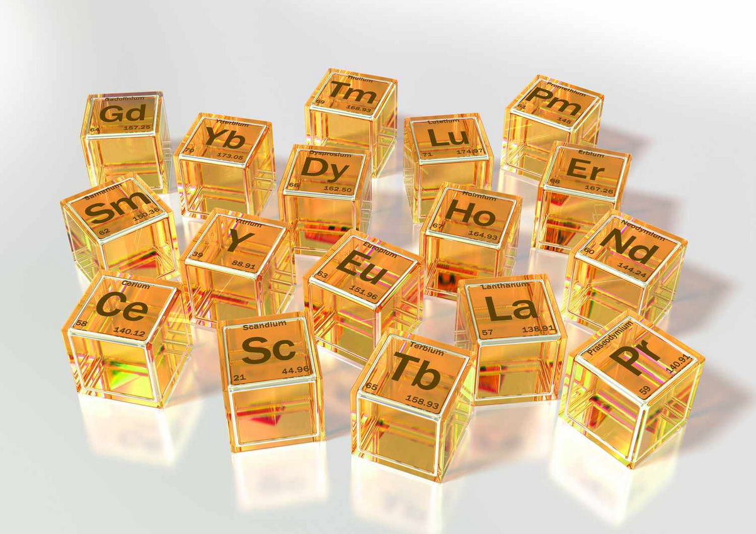
HANOI UNIVERSITY OF MINING AND GEOLOGY
Thank You
for your attention
23rd June, 2025

Slide 26
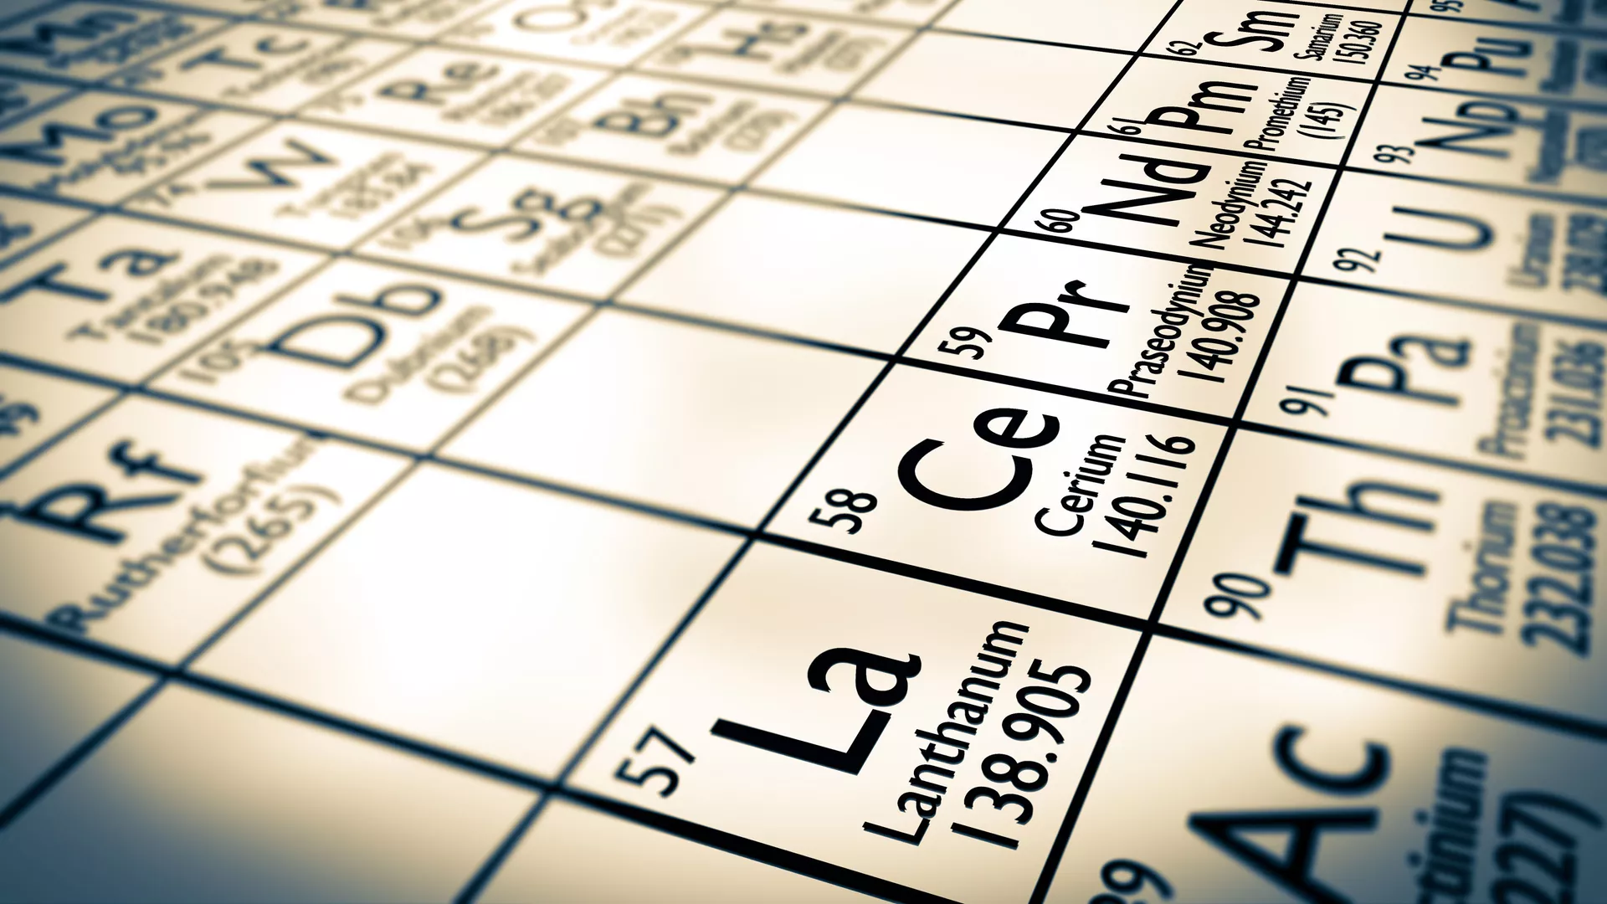

Q & A Session

